Slide 1


Nasza szkoła wzięła udział
w programie ,,Zaprojektuj Szkołę”, orgaznizowanym przez fundację
,,Szkoła z Klasą”.

Slide 2




















A oto nauczyciele i uczniowie zaangażowani w projekt
Gosia
p. Monika Olejnik
p. Agata Rudzikiewicz
Szymon
Weronika
Wiktoria
Magda
Nastka
Agata
Maja
Zuzia
Oliwia
Zosia
Julia
Oliwia
Klaudia
Natalia
Kamil
Małgosia
Natalia
Zuzia

Slide 3
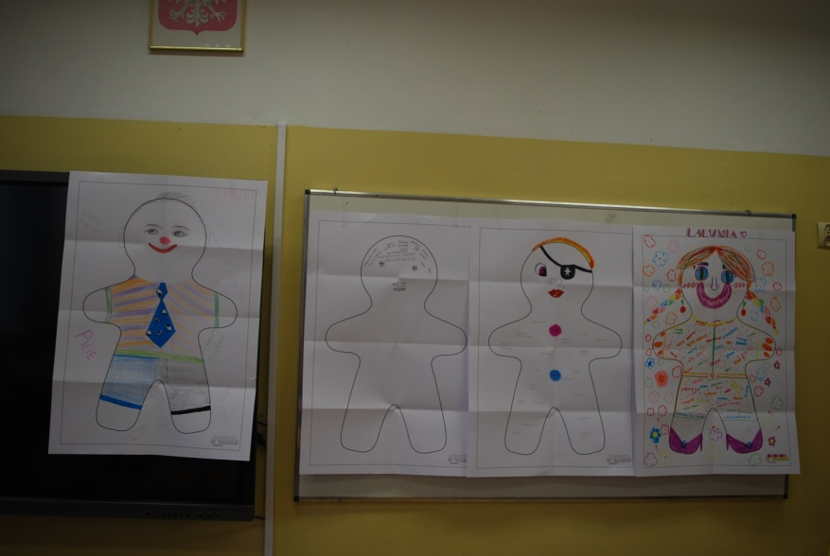
Celem projektu było stworzenie miejsca spełniającego nasze potrzeby
Cisza
Wygoda
Odpoczynek

Slide 4
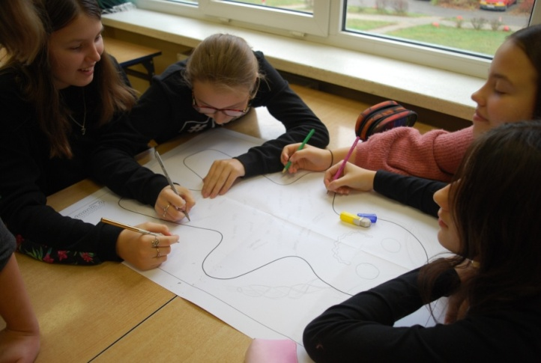
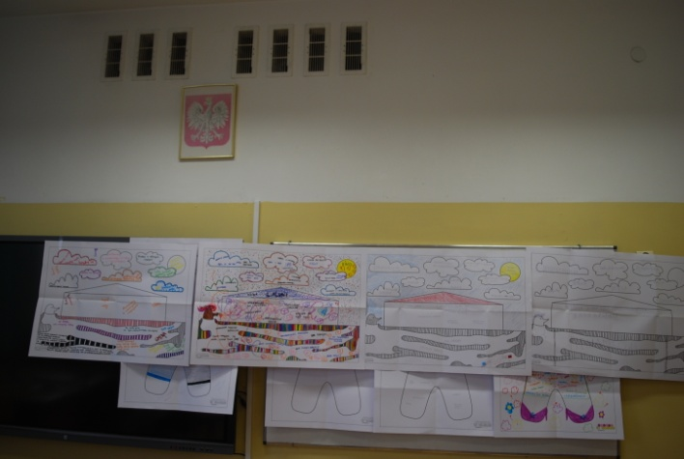
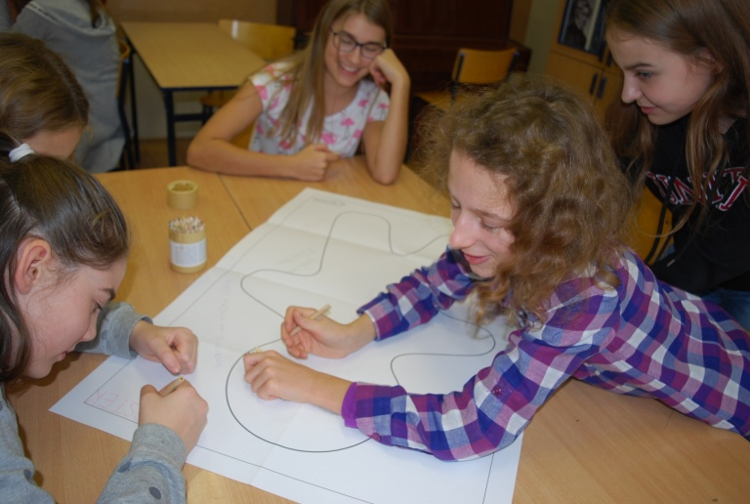
Opisywaliśmy je podczas spaceru badawczego

Slide 5
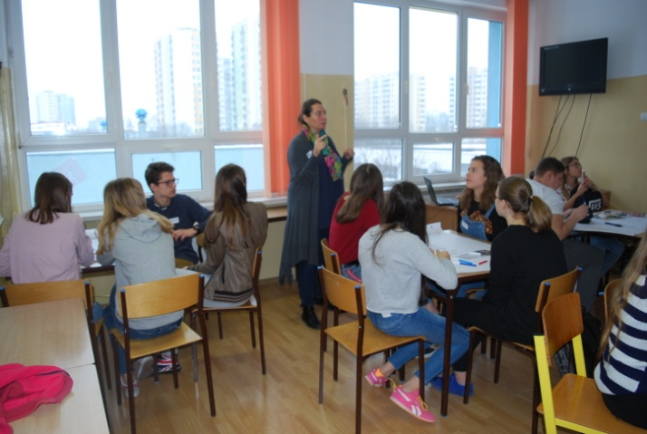
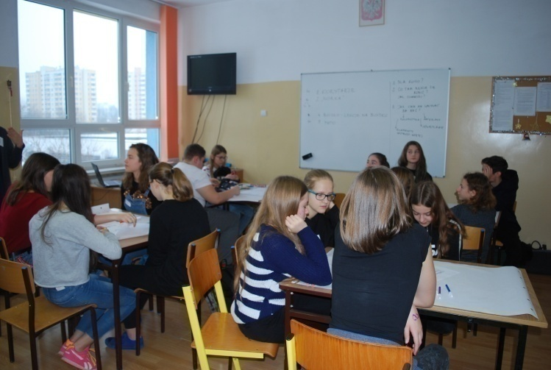
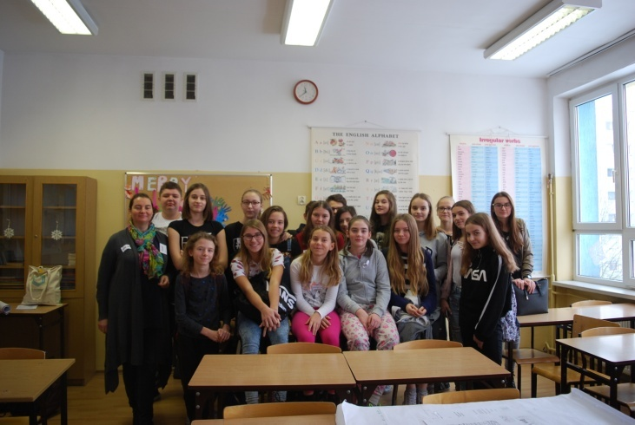
Uczestniczyliśmy w warsztatach architektonicznych

Slide 6
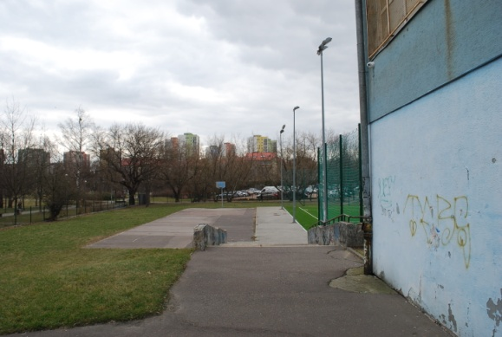
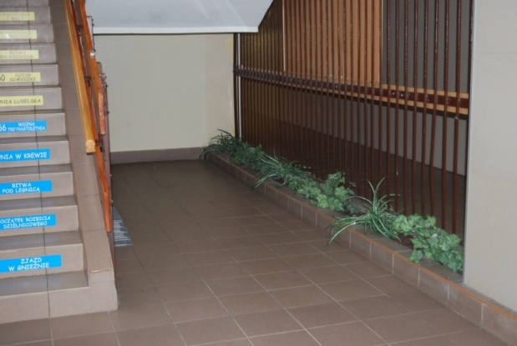
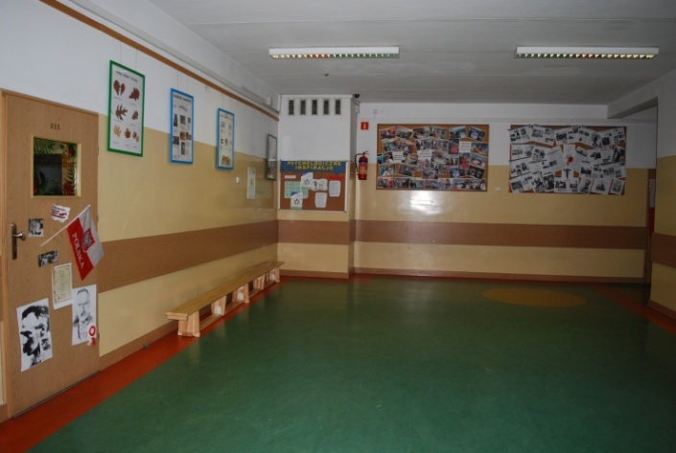
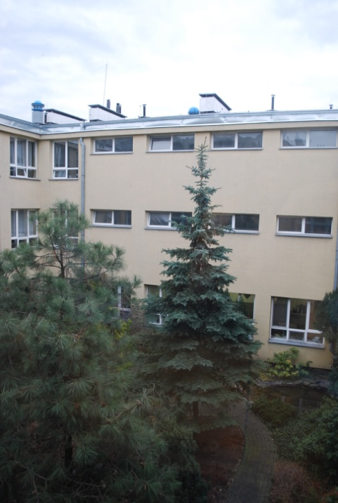
Długo zastanawialiśmy się nad wyborem miejsca
boisko
wnęka pod schodami
korytarz
patio

Slide 7
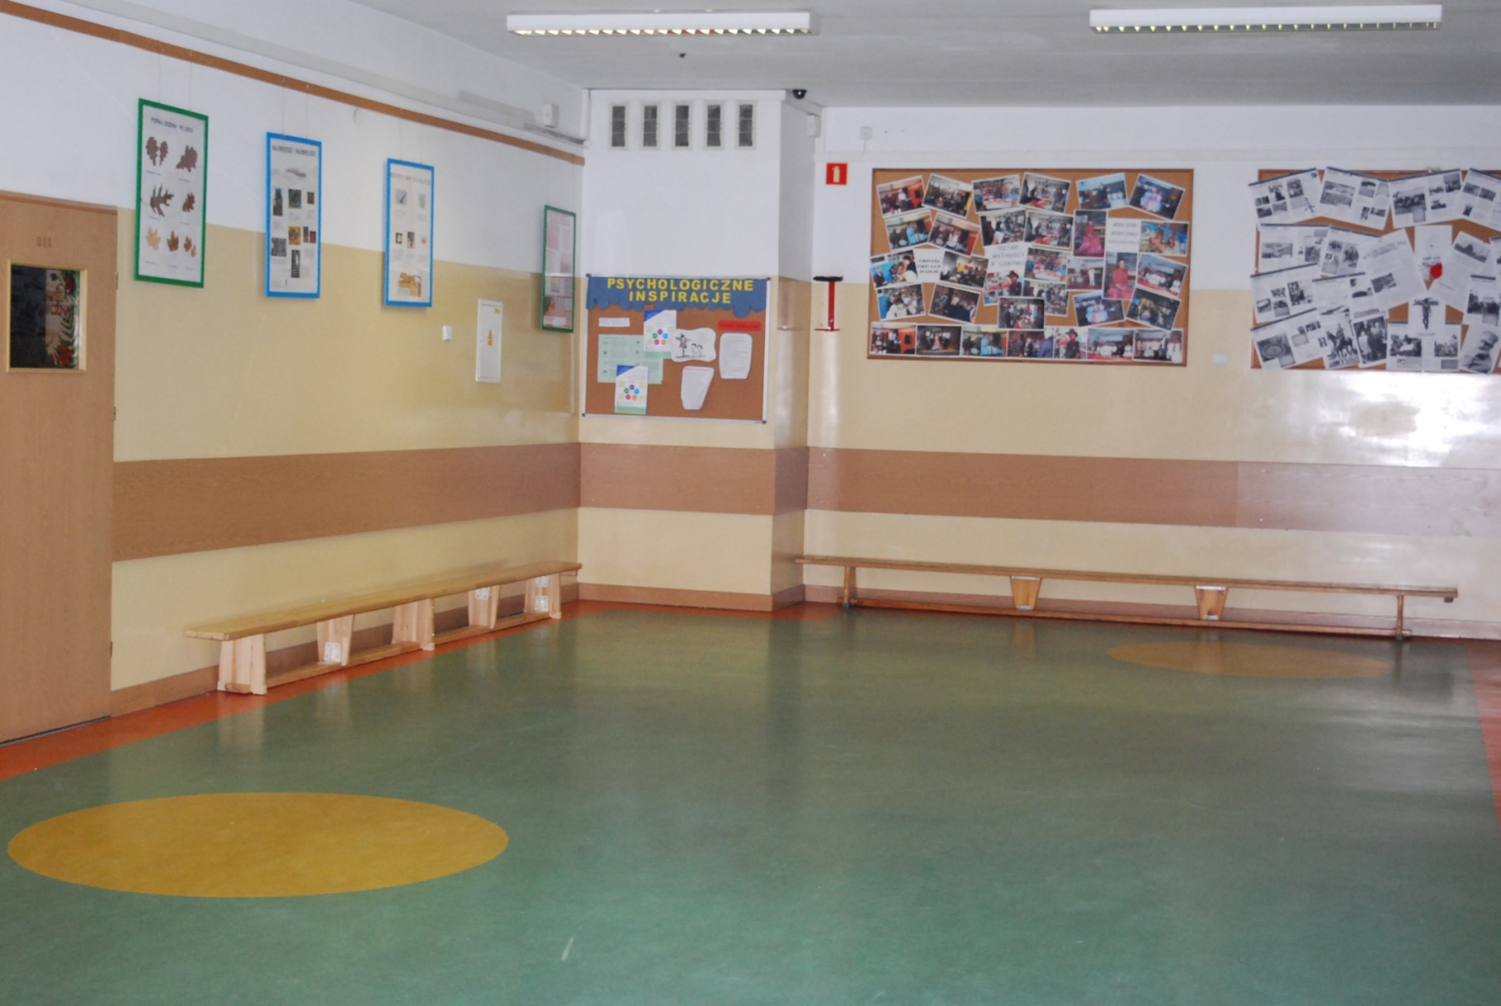
Postanowiliśmy odnowić korytarz na drugim piętrze

Slide 8
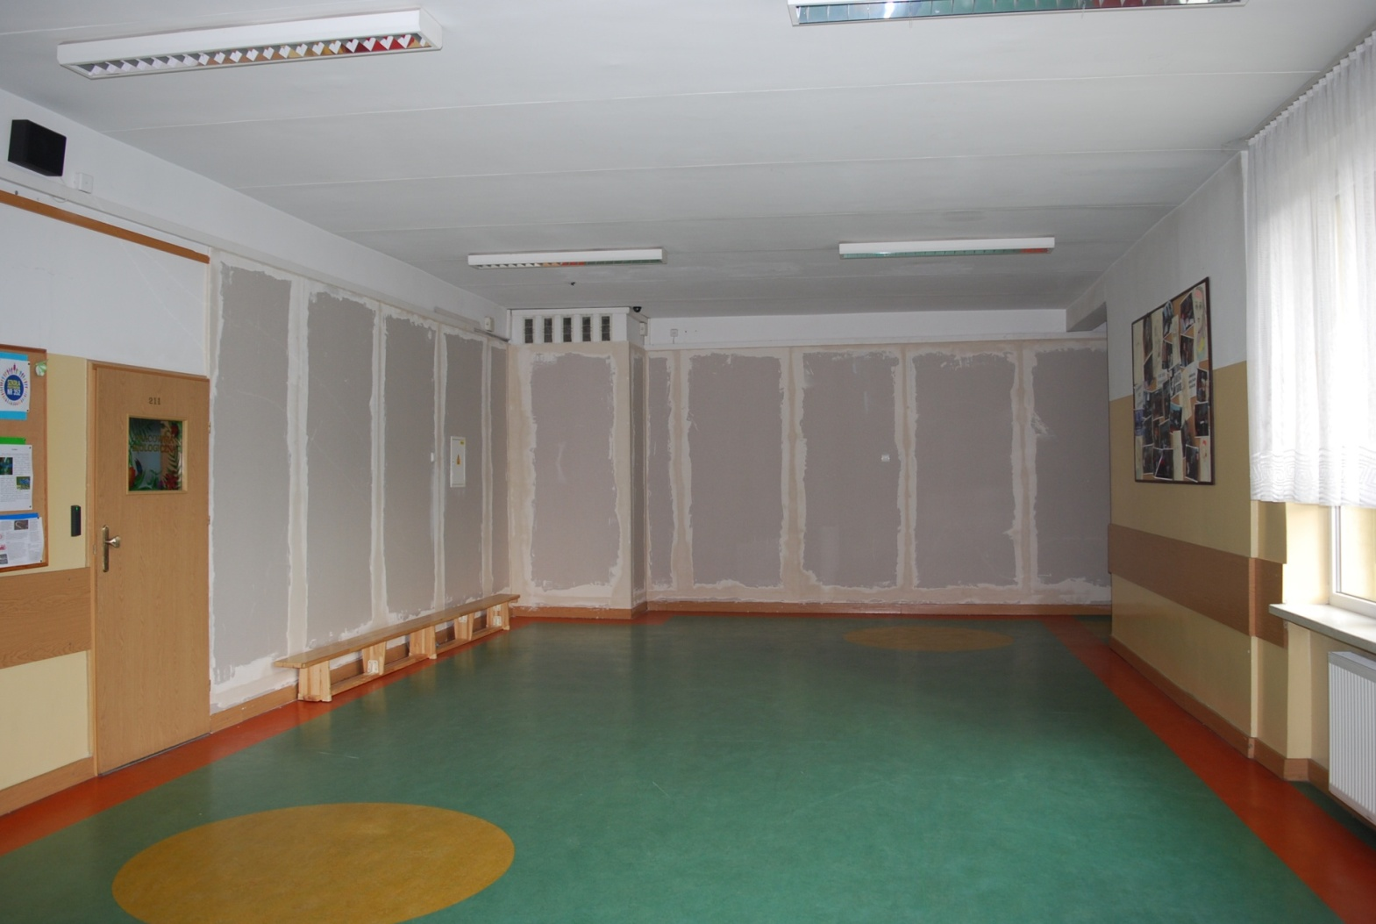
Tak wyglądały etapy naszych przygotowań

Slide 9
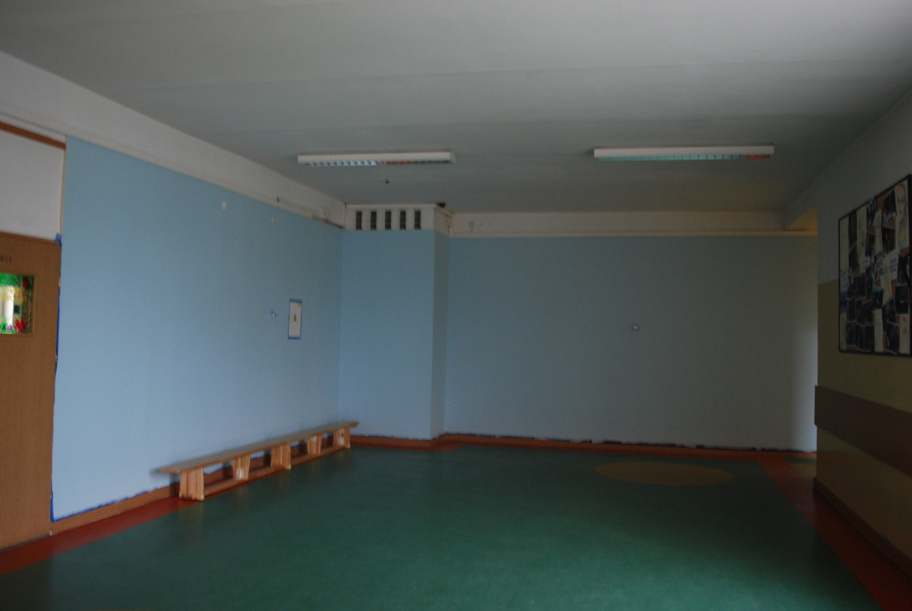

Slide 10
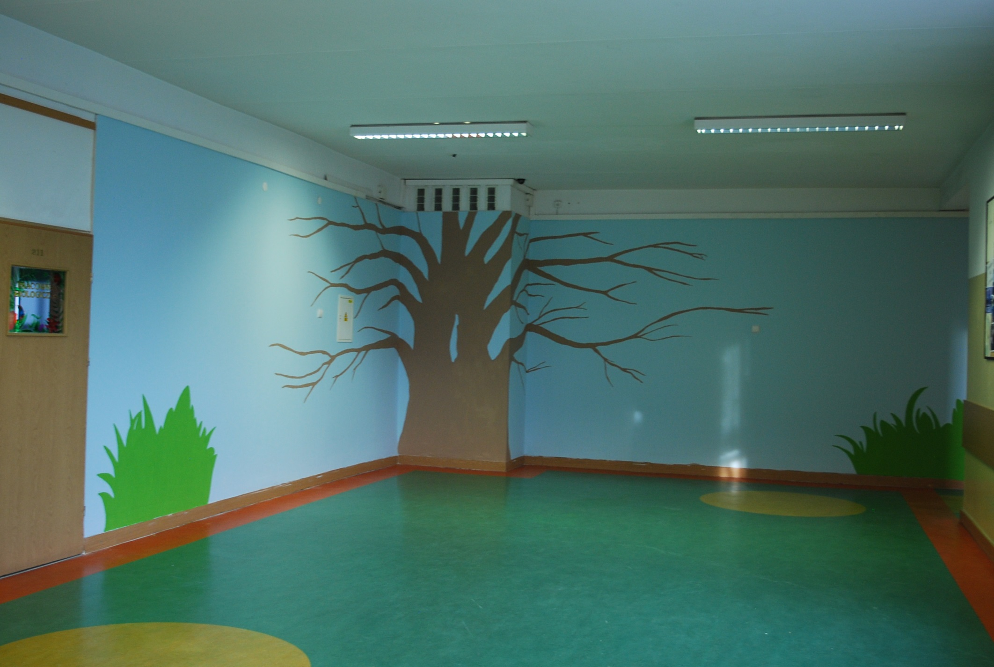

Slide 11
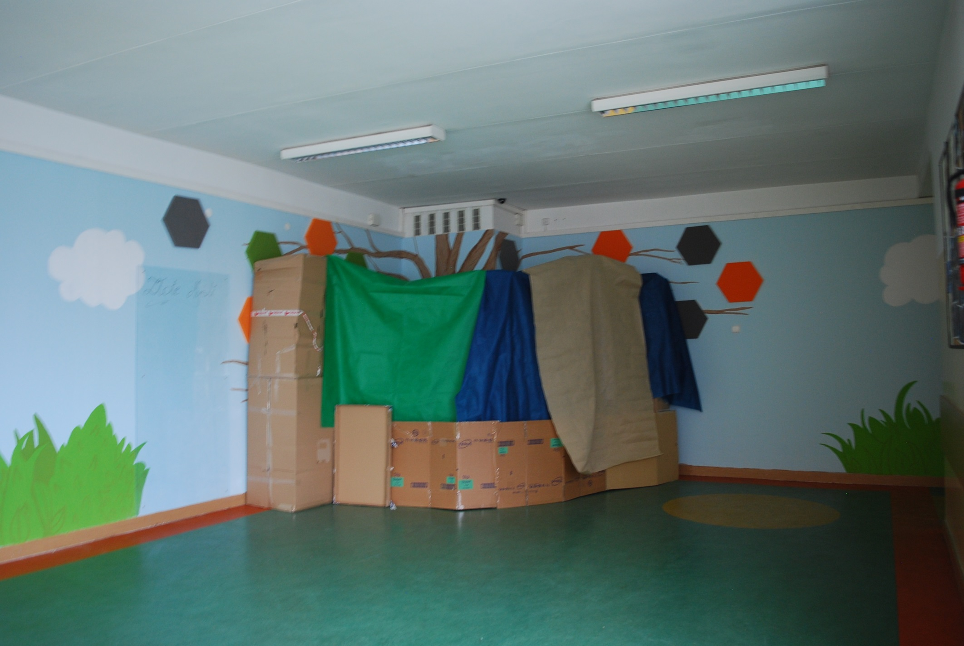

Slide 12
Aby to miejsce długo nam służyło, musimy o nie zadbać.
Regulamin
Szanuj wyposażenie
Dbaj o czystość kącika.
Jemy i pijemy poza kącikiem.
Odstawiaj rzeczy na miejsce.
Dbaj o to, aby każdy mile spędzał tu czas.
Przestrzegaj zasad bezpieczeństwa.
Nasze drzewo lubi ciszę.

Slide 13
Konkurs na nazwę kącika
Każdy uczeń- może zgłosić 3 nazwy na karcie konkursowej (do pobrania w pokoju samorządowym)
Termin: do 29 marca
Nagroda- ,,3 ZŁOTE BILETY”- upoważniające do 3 nieprzygotowań z dowolnych przedmiotów do końca roku szkolnego

Slide 14
Zapraszamy na relację z otwarcia kącika
zaprojektuj szkołę.mp4

